Slide 1

Activos Naturales para todos:
La Esperanza del Ser
MARIO WILLIAMS GARCÍA
Barranquilla – Colombia
D.E.A. en Derecho del Medio Ambiente de la Universidad de Alicante España

Slide 2

Los Recursos de la Biosfera son de Todos:
Agua
Aire
Suelo
Biodiversidad de la
naturaleza

Slide 3
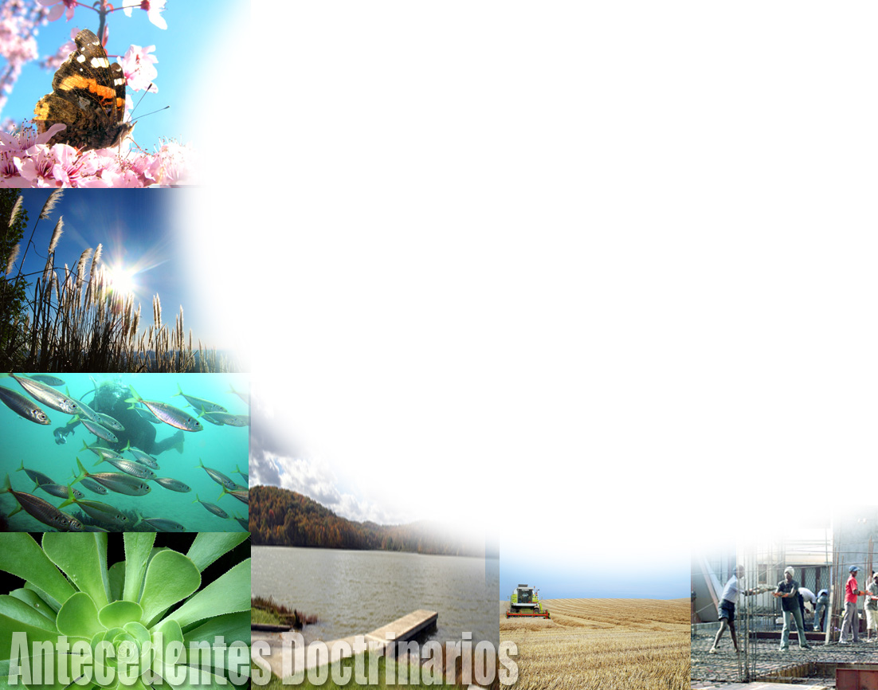
Antecedentes Doctrinarios
John Stuart Mill:
“…Los bosques, las aguas y la propia tierra son herencia que ha recibido la raza humana…”.
Ramón Martín Mateo:
“Nadie excepto algunos economistas fundamentalistas seguidores de la Escuela de Chicago, ha cuestionado seriamente la necesidad de dejar en manos
de la colectividad la ordenación de la gestión de los bienes comunes”.

Slide 4

  EL INICIO DE LA ACCION MUNDIAL O
  “EL PISTOLETAZO DE SALIDA” CONTRA
  LA POBREZA Y EL HAMBRE
“III. El desarrollo y la erradicación de la pobreza.
11. No escatimaremos esfuerzos para liberar a nuestros semejantes, hombres, mujeres y niños, de las condiciones abyectas y deshumanizadoras de la pobreza extrema, a la que en la actualidad están sometidos más de 1.000 millones de seres humanos. Estamos empeñados en hacer realidad para todos ellos el derecho al desarrollo y a poner a toda la especie humana al abrigo de la necesidad”resolución 55/2 Naciones Unidas.

Slide 5
  OBJETIVOS DE LA DECLARACION DEL MILENIO
1º. Erradicar la pobreza extrema y el hambre.
2º. Lograr la enseñanza primaria universal.
3º. Promover la igualdad de género y el
empoderamiento de la mujer
4o. Reducir la mortalidad infantil
5º. Mejorar la salud
6º. Combatir el VIH/SIDA, el paludismo y otras
enfermedades.
7º. Garantizar la sostenibilidad del medio
ambiente.
8º. Fomentar una alianza mundial para el
desarrollo.

Slide 6
  LA GLOBALIZACION DE LA ECONOMIA:
  UNA GLOBALIZACIÓN DEL HAMBRE
“Escribo este libro porque en el Banco Mundial comprobé de primera mano
el efecto devastador que la globalización puede tener sobre los países en desarrollo, y especialmente sobre los pobres en esos países”. J. Stiglitz.

Slide 7
POBREZA EXTREMA EN AUMENTO

Slide 8
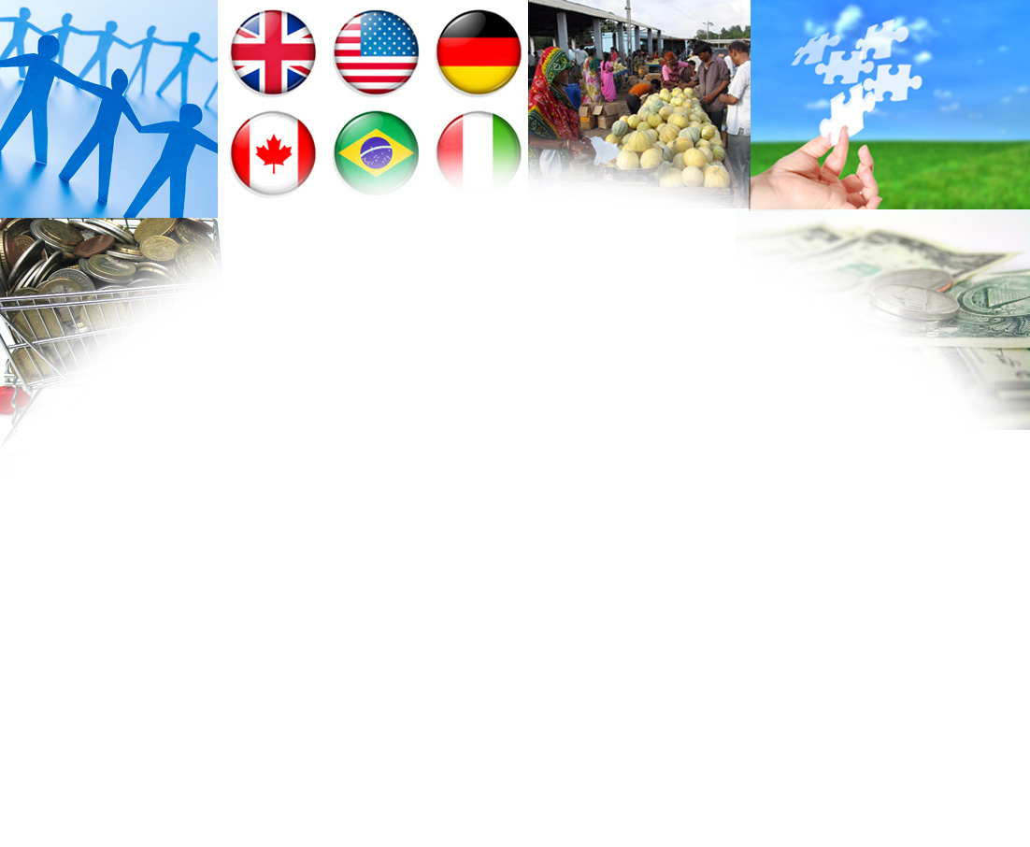
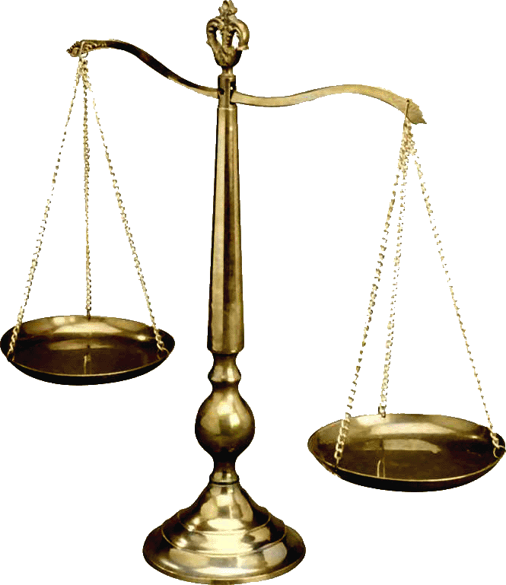
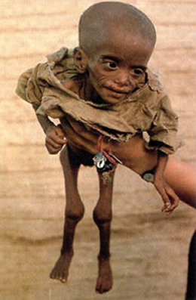
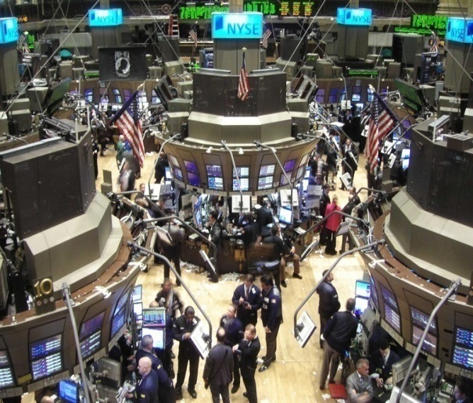
200.000 millones de dólares
700.000 millones
de dólares

Slide 9
TERRORISTAS FINANCIEROS?

Slide 10
  EN PALABRAS DEL EX-CANDIDATO MCCAIN
“…SE RECOMPENSA LA CODICIA … LA CODICIA CORPORATIVA Y LA CORRUPCION DE WALL STREET…”

Slide 11
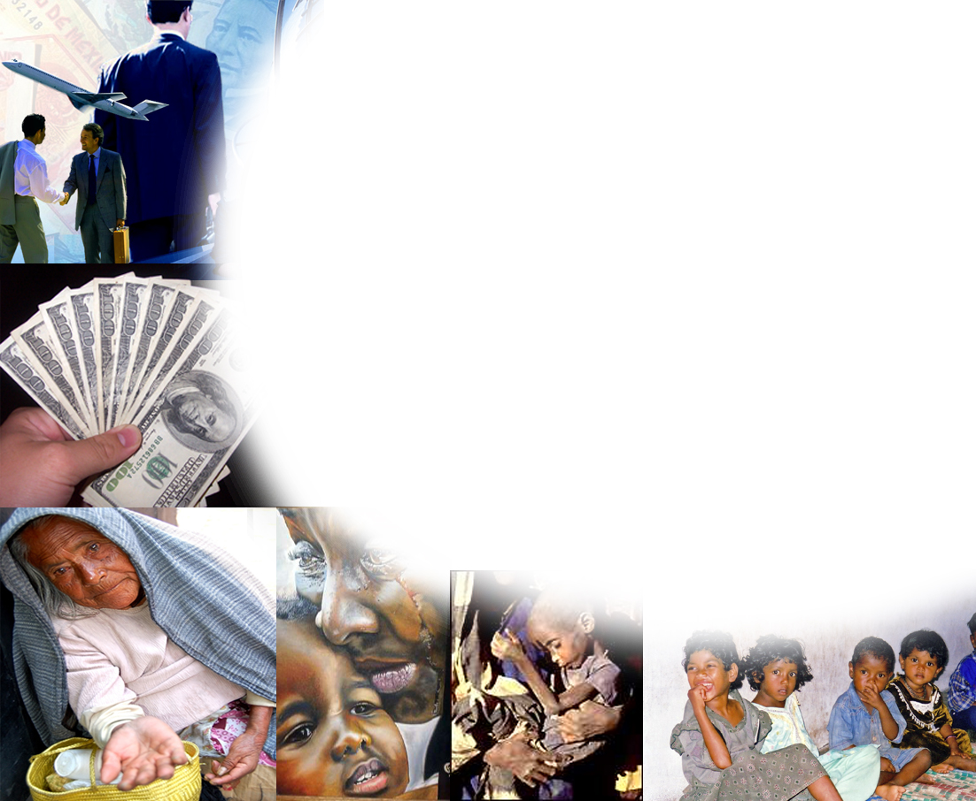
Pobreza vs Crisis Financiera
Han transcurrido ocho años desde los ODM de 2000, sin que los 200.000 millones de dólares se hayan aportado para afrontarla.
En una semana se aprobó aportar 700.000 millones de dólares para superarla.

Slide 12
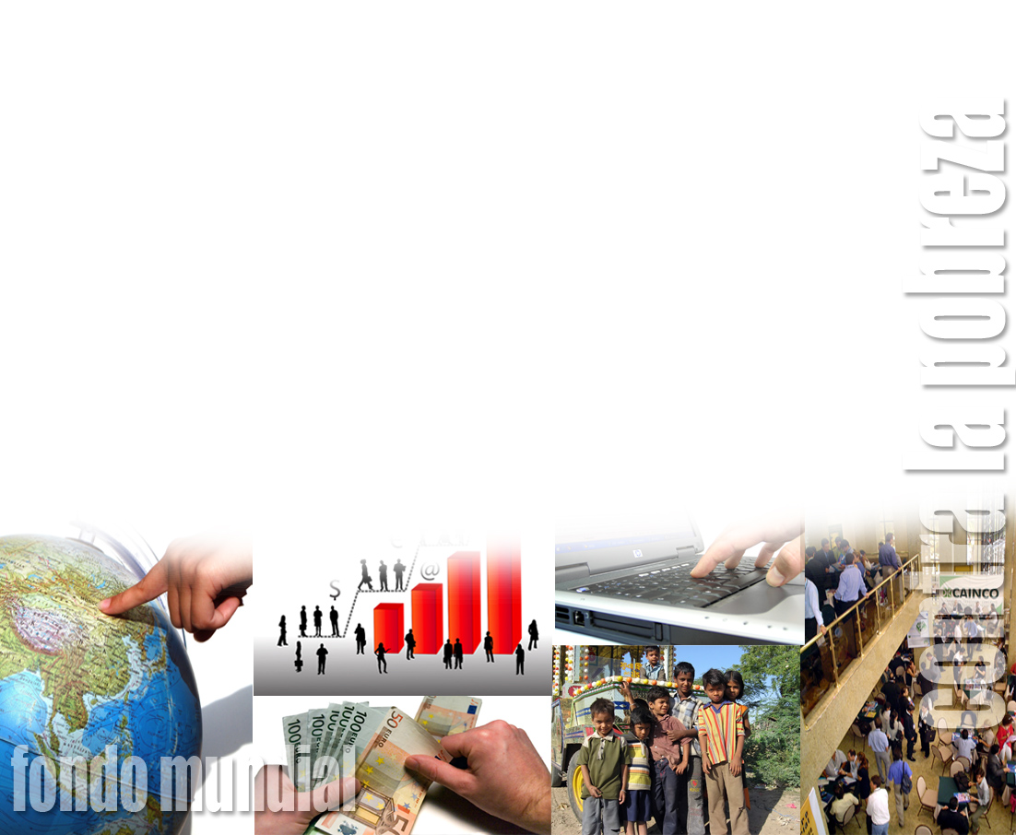
Creación del FONDO MUNDIAL
Contra la Pobreza y el Hambre. FMCPH.
Aporte del 0.7% de las utilidades netas de las empresas del mundo con destino al FMCPH.
Creado por las Naciones Unidas
Administrado por el Banco Mundial
Participación significativa de los países miembros
Afrontar sin retórica la lucha contra la pobreza

Slide 13
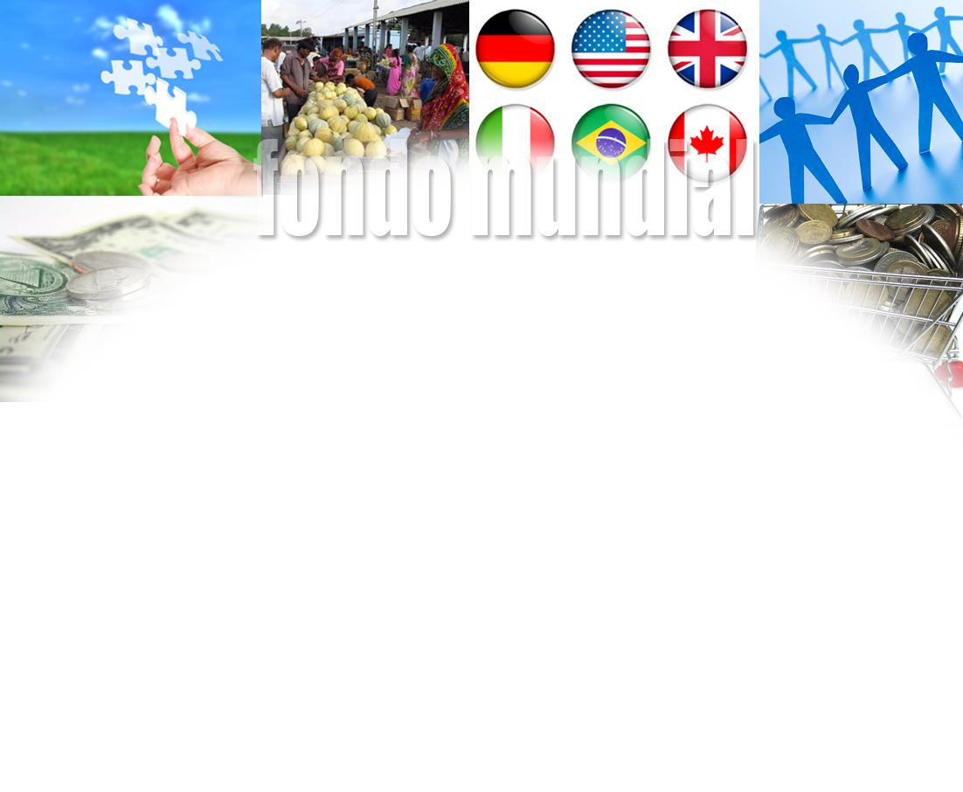
fondo mundial
ENTENDIDO COMO UNA ACCIÓN REAL QUE ENFRENTE LA POBREZA Y EL HAMBRE, SIN NINGUNA CLASE DE RETÓRICA, NO SE PUEDE PERMITIR QUE “…MEROS DISCURSOS IMPREGNEN DE VERDE LOS BOLETINES OFICIALES, TRANQUILIZADORES Y SEDANTES DE LA CONCIENCIA COLECTIVA…”.

Slide 14
fondo mundial
“…NO ESCATIMAREMOS ESFUERZOS PARA LIBERAR A NUESTROS SEMEJANTES, HOMBRES, MUJERES Y NIÑOS, DE LAS CONDICIONES ABYECTAS Y DESHUMANIZADORAS DE LA POBREZA EXTREMA…”.
Resolución 55/2 2000. Naciones Unidas

Slide 15
fondo mundial
LOS RECURSOS DEL FMCPH DEBEN ESTAR ORIENTADOS A LA GENERACIÓN DE ACTIVIDADES PRODUCTIVAS SUSTENTABLES, QUE DINAMICEN LAS ECONOMÍAS DE LOS PAISES EN DESARROLLO. NO SON PARA LANZAR ARROZ DESDE LOS AVIONES O DAR COMIDA ENTRE ALAMBRADOS.

Slide 16
fondo mundial
LA HUMANIDAD DEBE TENER UN CLARO SENTIDO DE LA SOLIDARIDAD, DEBE PRIVILIGIARSE REALMENTE A QUIENES VIVEN EN CONDICIONES “…ABYECTAS Y DEHUMANIZADORAS…”. EN PALABRAS DE MADRE TERESA A LOS “…MAS POBRES DENTRO DE LOS POBRES…”?.

Slide 17
CON LOS RECURSOS NATURALES SE PRETENDE PRIVILIGIAR, CADA VEZ MÁS, A LAS GRANDES MULTINACIONALES, NUESTRO QUERIDO PAÍS ANFITRION, RECIENTEMENTE ACABA DE VOTAR UNA LEY CON EL TEMA DEL PETROLEO PARA AMPLIAR LA CONCESIÓN DE EXPLORACIÓN DE LA PLATAFORMA CONTINENTAL A UNA EMPRESA EXTRANJERA

Slide 18
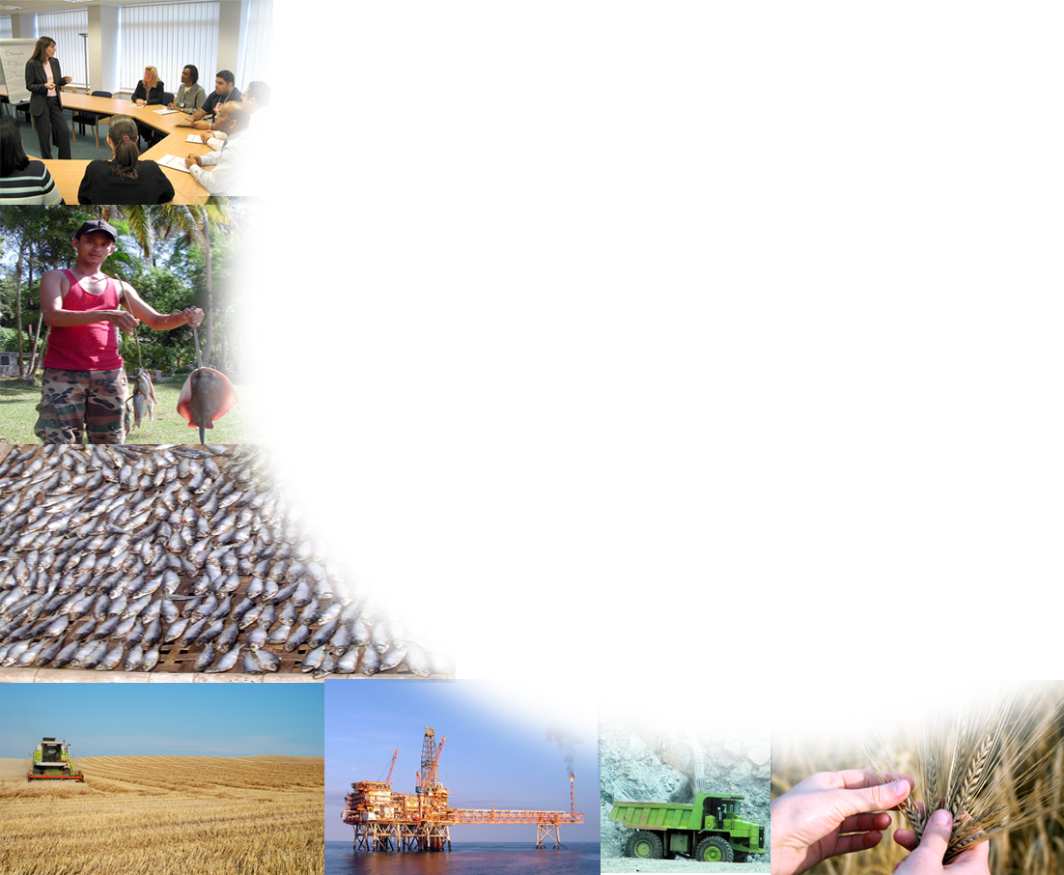
Transferencia de Negocios
La pesca industrial en manos de los pescadores artesanales.
Cooperativización de la actividad.
Soporte y apoyo de la
Academia al proceso.
Explotación sustentable
de los recursos.

Slide 19

EDUCAR PARA ALIMENTAR
EDUCACION
HOMBRE
ALIMENTO

Slide 20
Acciones Prácticas
Educar para alimentar
Experiencia en China
Experiencia en Bangladesh

Slide 21
NUEVOS ESTANDARES ECOETICOS
“Cuando esta profunda percepción ecológica se vuelve parte de nuestra vida cotidiana, emerge un sistema ético radicalmente nuevo. Dicha ética, profundamente ecológica, se necesita urgentemente hoy día y muy especialmente en la ciencia, puesto que mucho de lo que los científicos están haciendo no es constructivo y respetuoso con la vida, sino todo lo contrario. Con físicos diseñando sistemas de armas capaces de borra la vida de la faz de la tierra, con químicos contaminando el planeta, con biólogos soltando nuevos y desconocidos microorganismos sin conocer sus consecuencias, con psicólogos y otros científicos torturando animales en nombre del progreso científico, con todo ello en marcha, la introducción de unos estándares <<eco éticos>> en el mundo científico parece de la máxima urgencia”.
Capra, Fritjof

Slide 22
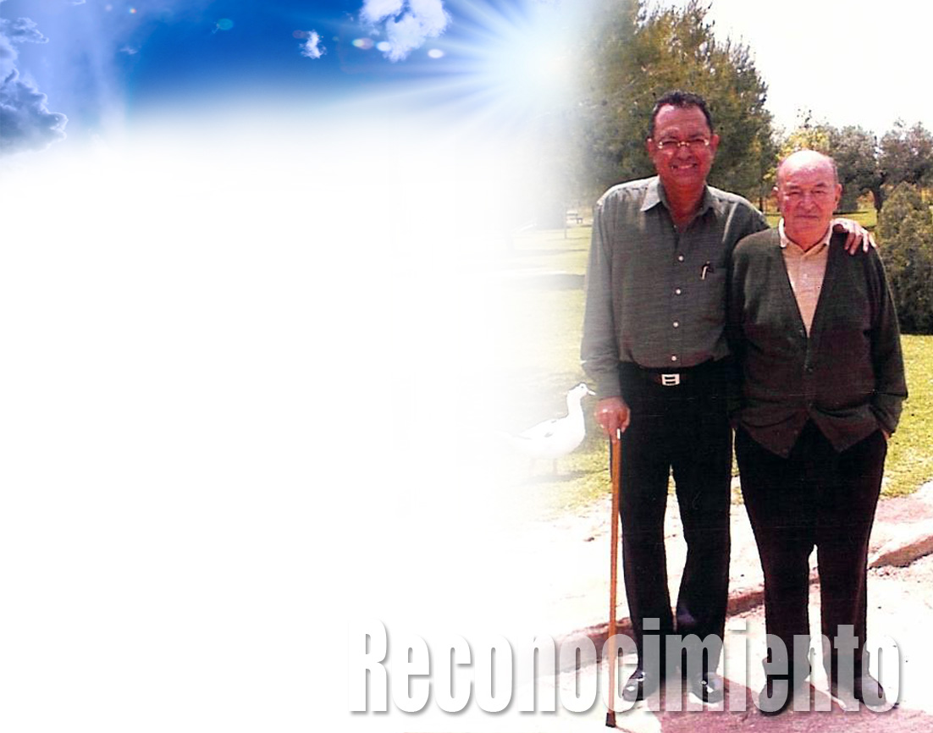
Reconocimiento Inexorable
A mi maestro Don Ramón Martín Mateo por sus aportes admirables, quien me expresó:
“Se trata de lo que yo sintetizo en un eslogan que dice: “Barrenar los cayucos y enseñar a pescar”. Se trata de involucrar a los habitantes de orillas marinas para que puedan participar en la extracción de biomasa desde sus habitats para obtener biocombustibles que puedan ser la base de su desarrollo económico o simplemente una materia prima demandada por Occidente y que además casi supone una especie de milagro fáctico, cual es el de absorber CO2 y transformarlo en energía.”

Slide 23

Sólo cuando los activos naturales, que son de todos, sean para el beneficio de todos…
…el Ser habrá conquistado la esperanza.

Slide 24
PROPUESTA DEL 6 COLOQUIO A
BARAK OBAMA
INVITARLO A ACELERAR EL PROCESO DEL CUMPLIMIENTO DEL PRIMER OBJETIVO DE LA DECLARACION DEL MILENIO.
2. EXHORTARLO PARA QUE SU CONGRESO APRUEBE EL PROTOCOLO DE KIOTO.
3. QUE LIDERE LA PRORROGA DEL MISMO A PARTIR DE 2012

Slide 25
SENTENCIA DE LOS MAYAS
“UN DÍA EL MUNDO
DIRÁ: ‘YA NO EXISTO
MAS Y NO ME QUEDA
MÁS POR DAR’ ”

Slide 26

Agradecimiento a la Emperatríz de América
“Con la intersección de María, Virgen de Guadalupe, unidos en la oración y en la acción podemos aliviar la pobreza del mundo”
ASÍ SEA

